Slide 1


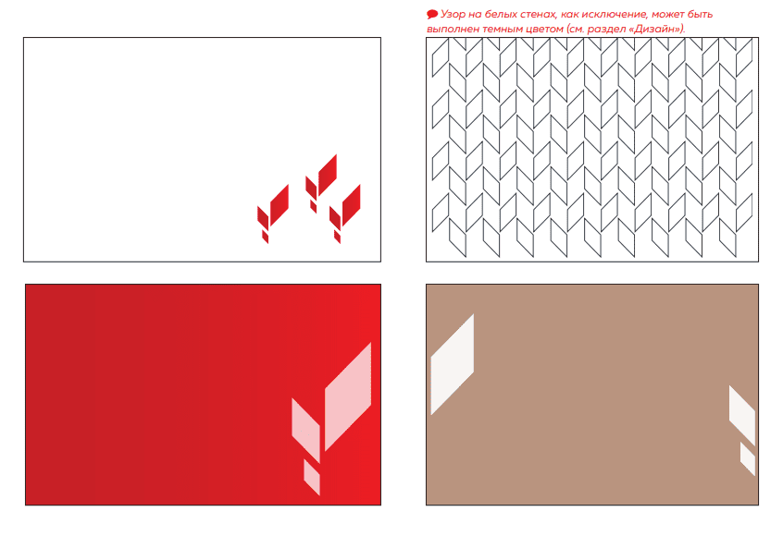
Повышение уровня знаний по учебным предметам за счёт активной деятельности учащихся в ходе экспериментальной исследовательской работы с использованием ресурсов центра естественнонаучной направленности "Точки роста"
Изотова Е.А. - учитель биологии,
руководитель цента «Точка роста»
МОУ гимназии №1 города Галича
Костромской области

Slide 2
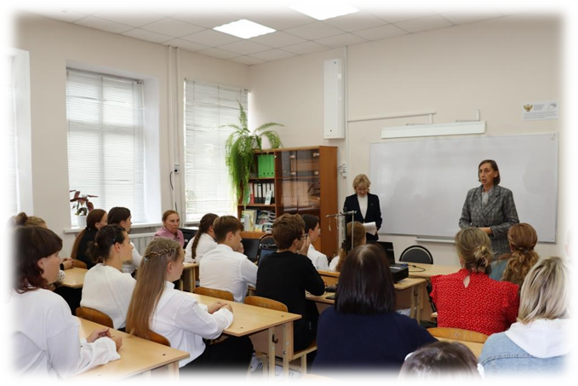
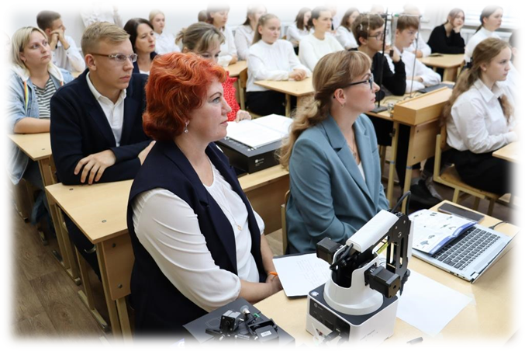
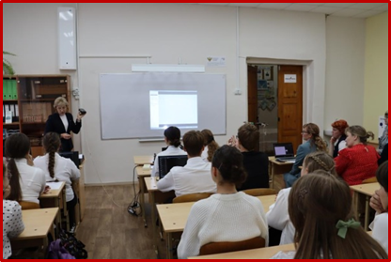
7 сентября 2023 года на базе МОУ гимназии №1 города Галича Костромской области состоялось открытие Центра образования естественнонаучной и технологической направленности - «Точка роста».

Slide 3
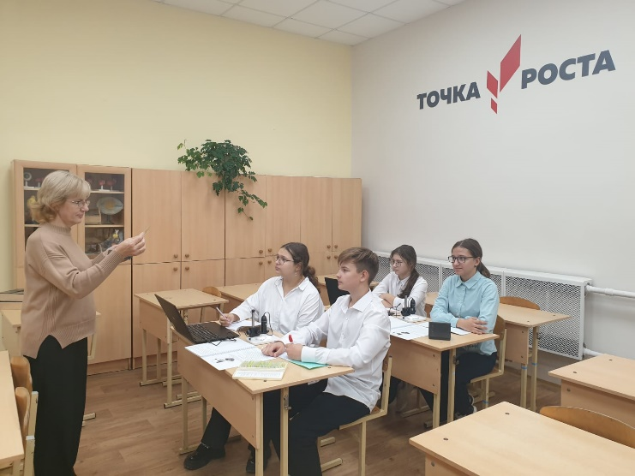
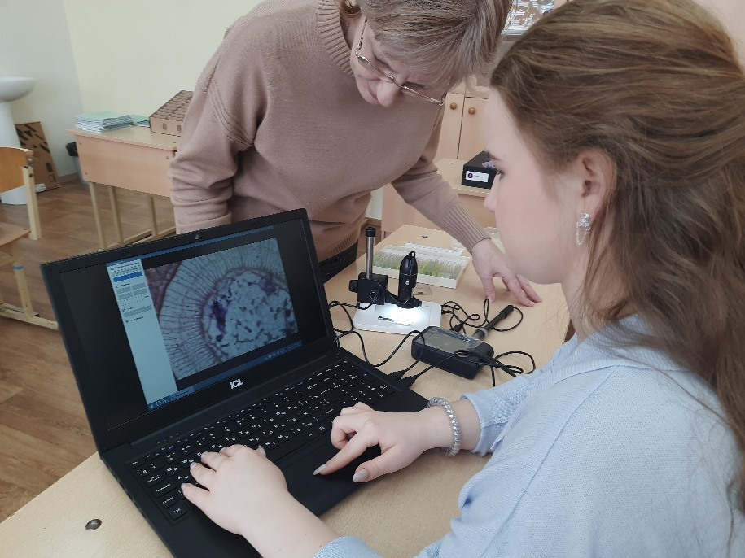
Изучение особенностей строения клеток и тканей различных организмов
Для проведения лабораторных работ, используем видеокамеру цифровой лаборатории «Releon», позволяющей получить увеличение в 1400 раз.

Slide 4
Программы внеурочной деятельности и дополнительного образования по биологии
Подготовка к итоговой аттестации обучающихся 9, 11 классов, «Естественнонаучная лаборатория по биологии» для 8-х и 10-х классов,
«Основы экологи» для 5-6 классов,
«Юный эколог» для 5-7 классов

Slide 5
Применение цифровой лаборатории по биологии
Измерение освещенности в школе
Измерение кислотности различных напитков
Измерение физических параметров воздуха в учебных кабинетах
Влияние проветривания на микроклимат класса
Влияние кислотности почвы на видовой состав растений
Абиотические факторы среды
Экология урбанизированных территорий
Содержание кислорода в воздухе в различных помещениях школы

Slide 6
  Действия обучающихся для формирования исследовательских умений
  Определение проблемы;
  Постановка исследовательской задачи;
  Планирование решения задачи;
  Построение моделей;
  Выдвижение гипотез;
  Экспериментальная проверка гипотез;
  Анализ данных экспериментов или наблюдений;
  Формулирование выводов.

Slide 7
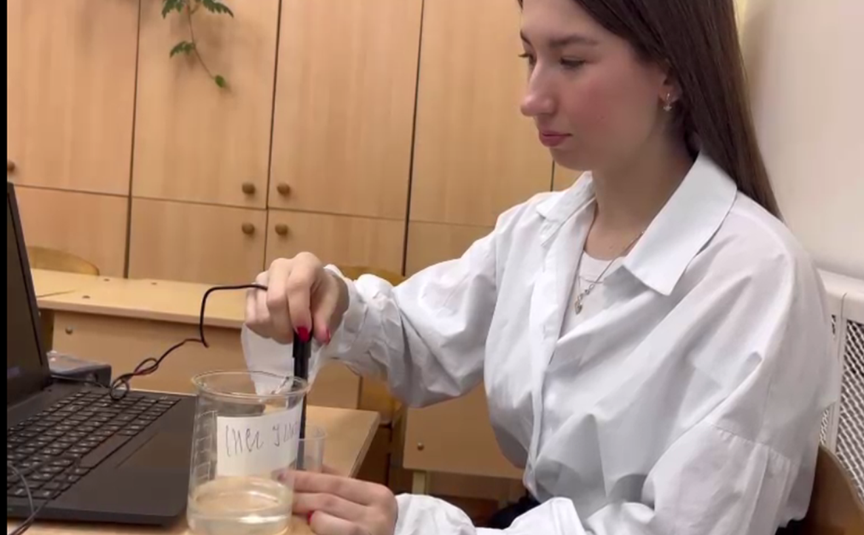
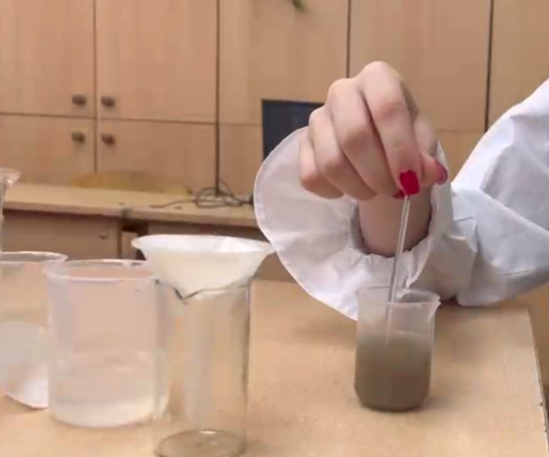
Изучение снежного покрова для определения масштабов загрязнения атмосферы
Для оценки уровня загрязнения атмосферы мы использовали косвенный показатель – анализ проб снега. Мы растопили снег, определили рН среды и мутность, используя цифровую лабораторию по биологии и химии.

Slide 8
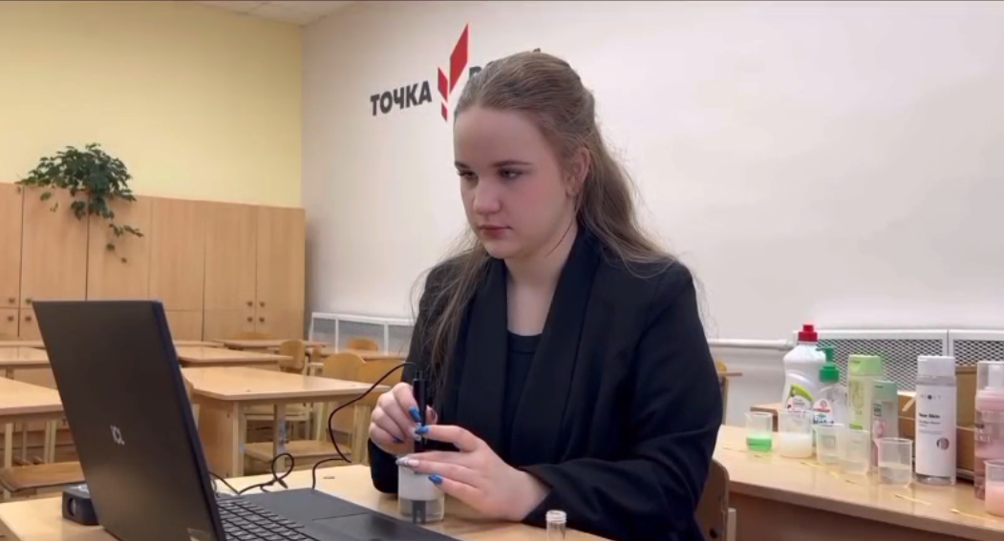
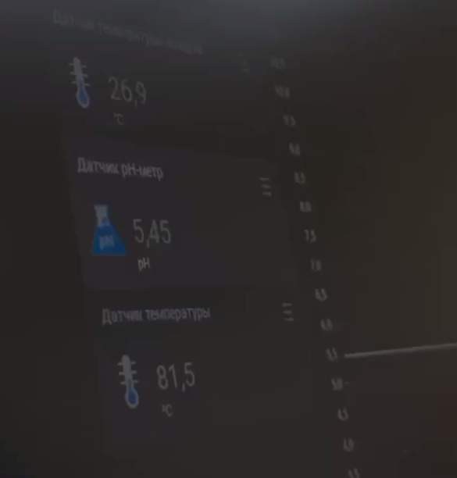
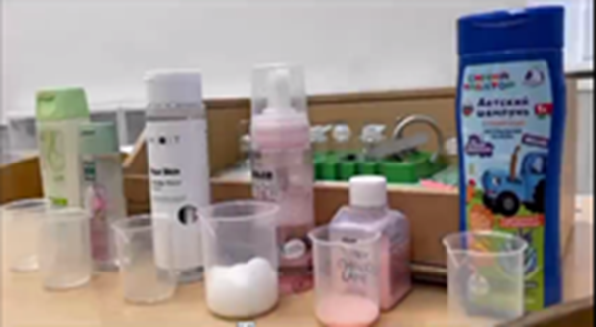
Изучение рН гигиенических и косметических средств
Барьерно-защитная функция кожи человека обеспечивается определенным уровнем рН. Кислая среда покровов образуется под воздействием молочной и уксусной кислот, а оптимальный показатель рН находится в пределах 5,4–5,9.

Slide 9
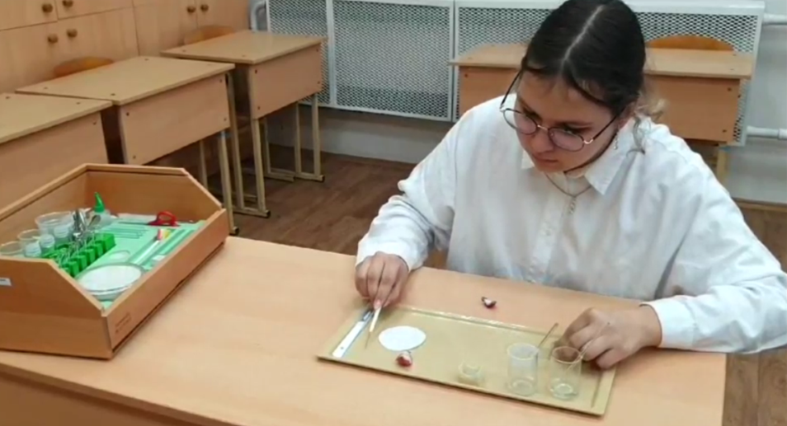
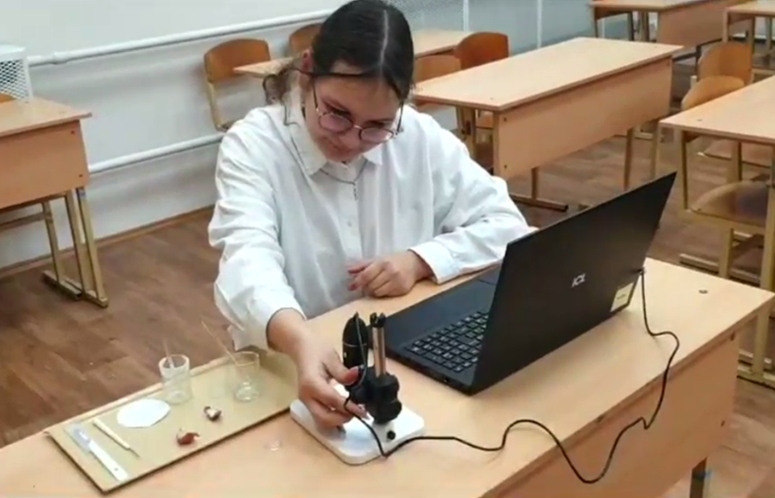
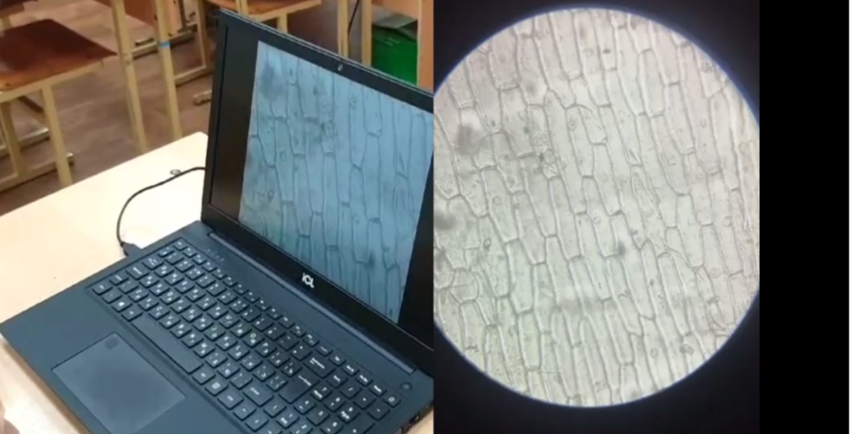
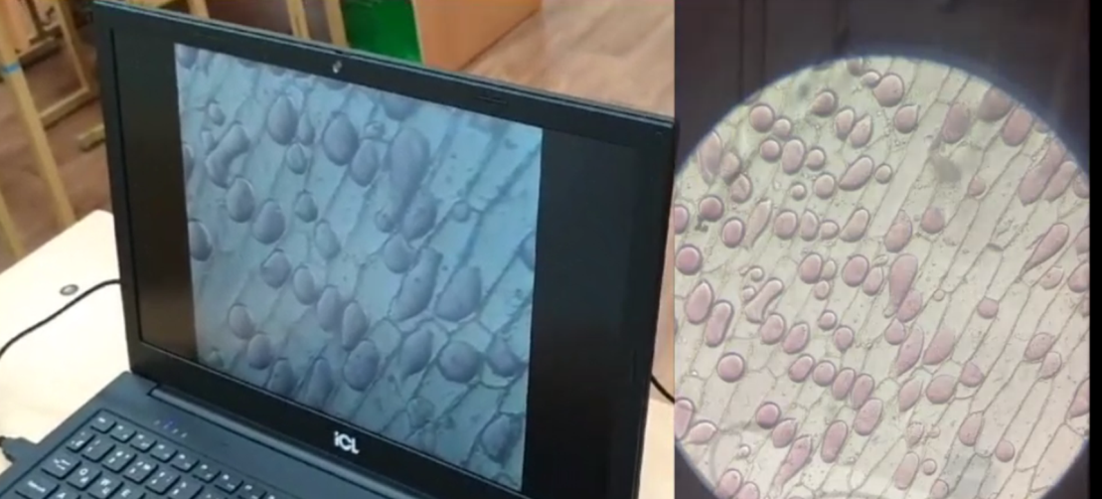
Изучение процесса плазмолиза и деплазмолиза в клетках кожицы лука

Slide 10
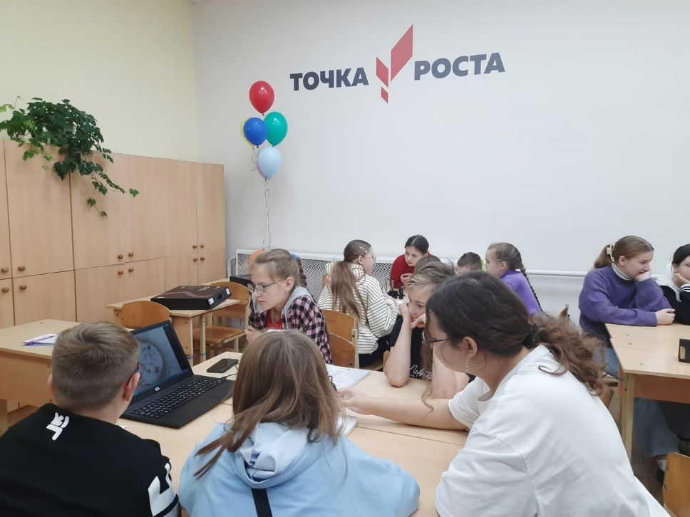
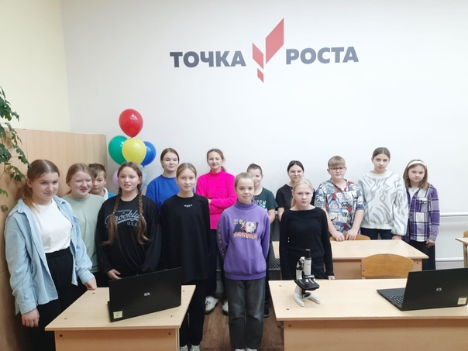
Использование ресурсов «Точки роста» в каникулярный период,
во время лагерной смены

Slide 11
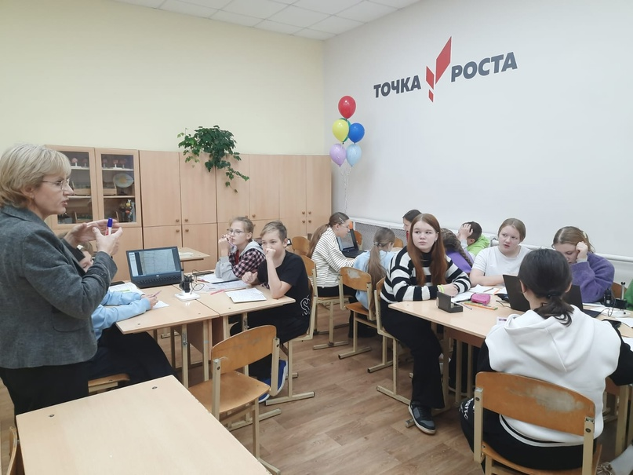
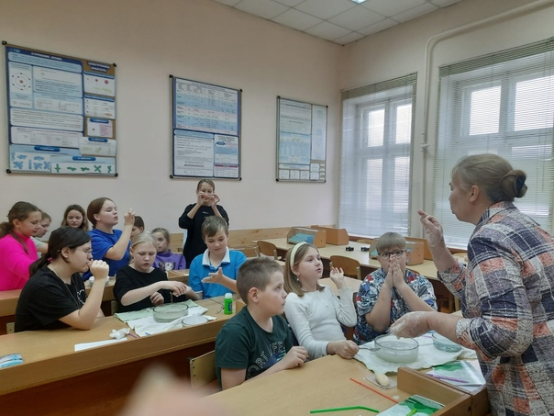
Овладение навыками работы с оборудованием цифровой лаборатории по биологии и химии

Slide 12
Этапы создания видеоролика
1. Выбор темы, ее актуальность;
2. Обсуждение содержания соответствующего учебного материала;
3. Определение содержания эксперимента, этапов его выполнения (ход работы);
4. Подбор необходимых материалов, оборудования «Точки роста»;
5. Репетиция проведения эксперимента. Проговаривание комментариев по ходу его выполнения, формулировка выводов.
6. Съемка видеоролика.

Slide 13
  Причины использовать учебные видеоролики
Ученику удобнее усваивать «образную» информацию;
Урок становится разнообразнее;
Учеников легче заинтересовать;
Вы получаете возможность дать больший объем знаний;
Видео предоставляют дополнительный материал для изучения.

Slide 14
Использование видеоматериалов
Поиск необходимой информации в ходе изучения нового материала (в любой момент проведения занятия);
Подведение итогов или обобщение материала (в любой момент занятия);
Поддержка мотивации на занятии, при актуализации, постановке цели занятия или проблемной ситуации;
Закрепление полученных знаний (в конце занятия).

Slide 15
Преимущества использования видеоматериалов
Высокая степень наглядности;
Возможность более оперативно и быстро донести до обучающихся информацию;
Многократное использование готовых материалов;
Возможность просмотра материала с остановками, что позволяет контролировать процесс обучения;
Обучение в любое время и в любом месте;
Устранение психологических барьеров в обучении за счет создания эффекта индивидуального контакта учителя с обучающимся;
Постоянное совершенствование педагогом своих знаний;
Возможность размещения видеоматериалов в глобальной сети.

Slide 16
Спасибо за внимание!

